Slide 1

Tarifabschluss 2023 TV-L Stand: 12. Dezember 2023

Slide 2
I.
Tarifeinigung in den Tarifverhandlungen
für die Beschäftigten der Länder

Slide 3
TV-L-Abschluss 2023 Kurzüberblick Ergebnis
Spürbare finanzielle Verbesserungen durch einen Sockelbetrag und einer zeitlich verzögerten prozentualen Erhöhung der Tabellenentgelte, Mindestbetragsregelung und steuerfreien Sonderzahlungen.
Strukturelle Verbesserungen für bestimmte Bereiche.
Unveränderte Höhe der Jahressonderzahlung
Laufzeit: 25 Monate/ ab 1.10.2023 bis zum 31.10.2025

Slide 4
TV-L-Abschluss 2023 Finanzielle Verbesserungen
Zahlung einer Inflationsausgleichprämie (IAP) i.H.v insgesamt 3.000 € in 2 Stufen:
Dezember 2023: Steuer- und abgabenfreie Einmalzahlung frühestmöglich i.H.v. 1.800 € (Azubis 1.000 €)
Jan. bis Okt. 2024: Steuer- und abgabenfreie Sonderzahlung i.H.v. 120 € pro Monat (Azubis 50 €)
Teilzeitbeschäftigte erhalten die IAP anteilig. Forderung der Gewerkschaften, die IAP auch an Teilzeitbeschäftigte voll auszuzahlen, wurde von der Arbeitgeberseite vehement abgelehnt (Argument: Grundsatz der anteiligen Vergütung in § 24 Abs. 2 TV-L)

Slide 5
TV-L-Abschluss 2023 Finanzielle Verbesserungen
Dauerhafte, tabellenwirksame Erhöhung der Tabellenentgelte:
ab November 2024: Erhöhung der Tabellenwerte um 200 € (Sockelbetrag).
ab Februar 2025: Weitere Erhöhung um 5,5 %.
Zusammen müssen Erhöhungen mindestens 340 € betragen, ansonsten wird Erhöhungsbetrag angepasst.
► entspricht durchschnittlich 11,11 % bzw. 420 € Lohnerhöhung!
Dynamische Zulagen werden ab dem 1. November 2024 um 4,76 Prozent und ab dem 1. Februar 2025 um weitere 5,5 Prozent erhöht.

Slide 6
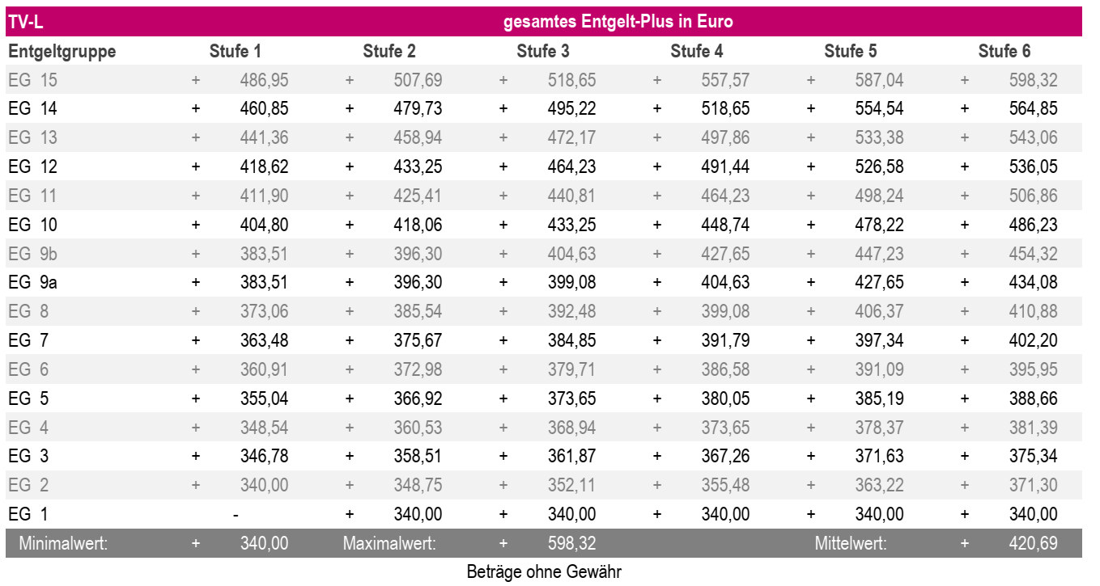

Slide 7
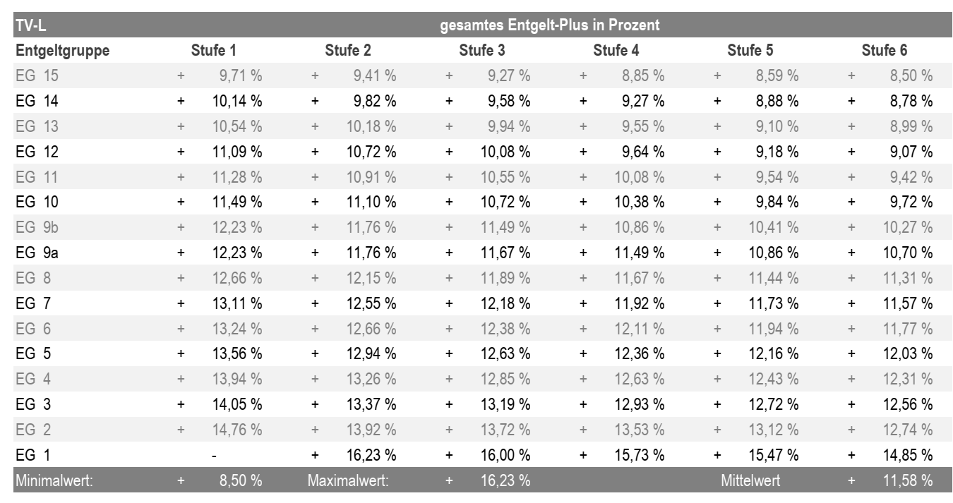

Slide 8
II.
Regelungen für Azubis im Überblick

Slide 9
TV-L-Abschluss 2023 Finanzielle Verbesserungen – TVA-LBBiG, TVA-L Pflege, TVA-L Gesundheit, TVPrakt-L
Dezember 2023: Steuer- und abgabenfreie Einmalzahlung i.H.v. 1.000 €
Jan. bis Okt. 2024: Steuer- und abgabenfreie Sonderzahlung i.H.v. 50 €/Monat
November 2024: Erhöhung der Tabellenentgelte um einen Festbetrag von 100 €
Februar 2025: Erhöhung der Tabellenentgelte um einen Festbetrag von 50 €
Zukünftig erfolgt unbefristete Übernahme, wenn ein Abschluss mit der Note „Befriedigend“ oder besser und dienstlicher / betrieblicher Bedarf besteht und nicht im Einzelfall personenbedingte, verhaltensbedingte, betriebsbedingte oder gesetzliche Gründe entgegenstehen. Für die dual Studierenden wird eine entsprechende Übernahmeregelung in den TVdS-L eingefügt.

Slide 10
III.
Tarifvertrag über Sonderzahlungen zur Abmilderung der gestiegenen Verbraucherpreise
(TV Inflationsausgleich)

Slide 11
TV-L-Abschluss 2023 Inflationsausgleichsprämie (IAP)
Was ist eine IAP?
Grundlage ist das Gesetz zur temporären Senkung des Umsatzsteuersatzes auf Gaslieferung über das Erdgasnetz.
Im Zeitraum Oktober 2022 - Dezember 2024 sind Zahlungen an Beschäftigte bis zu einem Betrag von insgesamt 3.000 € steuer- und sozialversicherungsfrei.
IAP kann als Einmalzahlung oder auch in mehreren Teilbeträgen ausgezahlt werden.
AG muss bei Gewährung der Prämienzahlung deutlich machen, dass sie im Zusammenhang mit der Preissteigerung stehen.
IAP ist eine freiwillige Leistung des Arbeitgebers.
Es besteht kein Anspruch auf eine IAP aufgrund der bundesgesetzlichen Regelung!

Slide 12
TV-L-Abschluss 2023 TV Inflationsausgleich
Aufgrund des TV besteht nun ein Anspruch auf eine IAP
Wer bekommt die Sonderzahlungen (§ 1)?
Breiter Geltungsbereich
Wann erfolgt die Auszahlung (§ 2)?
Zum frühestmöglichen Zeitpunkt (einmalige Sonderzahlung) bzw. von Januar 2024 bis einschließlich Oktober 2024 monatlich mit dem jeweiligen Tabellenentgelt

Slide 13
TV-L-Abschluss 2023 TV Inflationsausgleich
Anspruchsvoraussetzungen für die Einmalzahlung (§ 2)?
zwischen 1.8. und 8.12.23 muss für mindestens 1 Tag Anspruch auf Entgelt bestanden haben (§ 4 Abs. 2 beachten!).
Teilzeitbeschäftigte erhalten Zahlung zeitanteilig (§ 2 Abs. 2 Satz 3).
maßgebend sind die jeweiligen Verhältnisse am 9. Dezember 2023 (§ 2 Abs. 2 Satz 4).
Fallbetrachtung:
Änderung der Arbeitszeit
Neueinstellungen, Kündigungen
Azubis, Praktikant*innen etc.
ATZ im Blockmodell
Elternzeit, Mutterschutz
Entgeltfortzahlung, Krankengeldbezug oder entsprechende Leistungen
Renteneintritt
Kurzarbeit

Slide 14
TV-L-Abschluss 2023 TV Inflationsausgleich
Kein Anspruch besteht daher z.B. bei:
Bezug von Krankengeld ohne Anspruch auf KGZ
Bezug von Arbeitslosengeld I bzw. Bürgergeld (nach der sog. Aussteuerung)
Bezug von Elterngeld (Basiselterngeld bzw. ElterngeldPlus)
Ausnahme: Bei einer sog. elterngeldunschädlichen Tätigkeit besteht wiederum der Anspruch, da Entgelt bezogen wird
Sonderurlaub ohne Bezüge (§ 28 TV-L)
(nicht abschließende Aufzählung)

Slide 15
TV-L-Abschluss 2023 TV Inflationsausgleich
Anspruchsvoraussetzungen für die monatlichen Sonderzahlungen (§ 3)
maßgebend allein, dass im jeweiligen Bezugsmonat ein AV besteht und für mindestens 1 Tag Anspruch auf Entgelt besteht (§ 4 Abs. 2 beachten!) - Stichtagsregelung für Einmalzahlung gilt hier nicht!
Teilzeitbeschäftigte erhalten Zahlung zeitanteilig (§ 2 Satz 3).
maßgebend sind die jeweiligen Verhältnisse am 1. Tag des jeweiligen Bezugsmonats.
Auszahlung erfolgt mit dem jeweiligen monatlichen Tabellenentgelt.
Fallbetrachtung:
Teilzeitbeschäftigung, Änderung der Arbeitszeit
Neueinstellungen, Kündigungen
Azubis, Praktikant*innen etc.
ATZ im Blockmodell
Elternzeit, Mutterschutz
Entgeltfortzahlung, Krankengeldbezug oder entsprechenden Leistungen Renteneintritt
Kurzarbeit

Slide 16
TV-L-Abschluss 2023 TV Inflationsausgleich
Was ist außerdem zu beachten?
Zahlungen aus dem TV Inflationsausgleich sind kein zusatzversorgungspflichtiges Entgelt.
Sie werden ebenfalls nicht bei der Bemessung sonstiger Zahlungen (z.B. Jahressonderzahlung, Zulagen, Zuschläge) berücksichtigt.
Tarifliche Ausschlussfrist (§ 37 TV-L) im Falle der Nichtzahlung beachten.

Slide 17
Abschließender Austausch
und
Diskussion

Slide 18
Vielen Dank für eure Aufmerksamkeit!

